Slide 1
ГОУ ВПО «Красноярский государственный медицинский
университет им. проф. В.Ф. Войно-Ясенецкого»
Министерства здравоохранения Российской Федерации
Тема: Йодотиронины
Выполнили:
Студенты 205 группы
специальность «стоматология»
Баторова Т.В.
Коноплянкин К.А.
Красноярск, 2017.

Slide 2
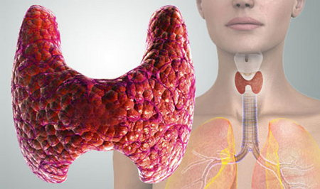
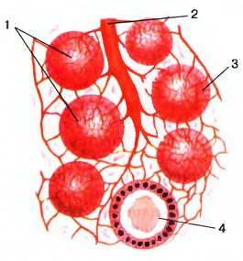
Йодотиронины – это гормоны щитовидной железы (тироксин, трийодтиронин), являющиеся производными аминокислоты тирозин.

Slide 3
Биосинтез Йодтиронинов
Фиксация иодидов крови щитовидной железой и их окисление до элементарного йода;
кровь
фолликулоцит
коллоид
I⁻
тиреопероксидаза
I⁺
Nа⁺,К⁺-АТФ-аза
H₂O₂

Slide 4
Cинтез белка тиреоглобулина и йодирование его тирозиловых остатков элементарным йодом;
кровь
фолликулоцит
коллоид
АМК
H₂O₂
Тг
I⁺
тиреоперокси-
даза
ЭПС
МЙТ
комплекс Гольджи
ДЙТ
Т4
Т3
Тг – тиреоглобулин – гликопротеин, содержащий 115 остатков тирозина;
МЙТ – монойодтирозин; ДЙТ – дийодтирозин;

Slide 5
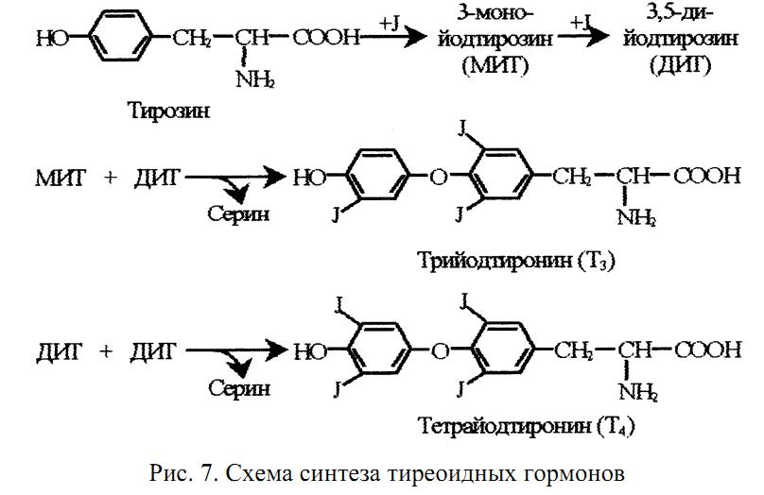
Образование йодтиронинов из йодированных тирозиновых остатков на молекуле тиреоглобулина (присоединение атомов йода идет поочередно);

Slide 6
Отщепление тиреоидных гормонов (Т4, Т3) от тиреоглобулина путем частичного протеолиза и выведение их в кровь. Их транспорт по крови в связанном виде со специфическими глобулином и альбумином.
кровь
фолликулоцит
коллоид
йодирование тирозиновых остатков
синтез Тг
Т4
Т4
ДЙТ
ДЙТ
Т4
ДЙТ
Тг
Тг
Тг
МЙТ
МЙТ
Т3
Т3
МЙТ
Т3

Slide 7
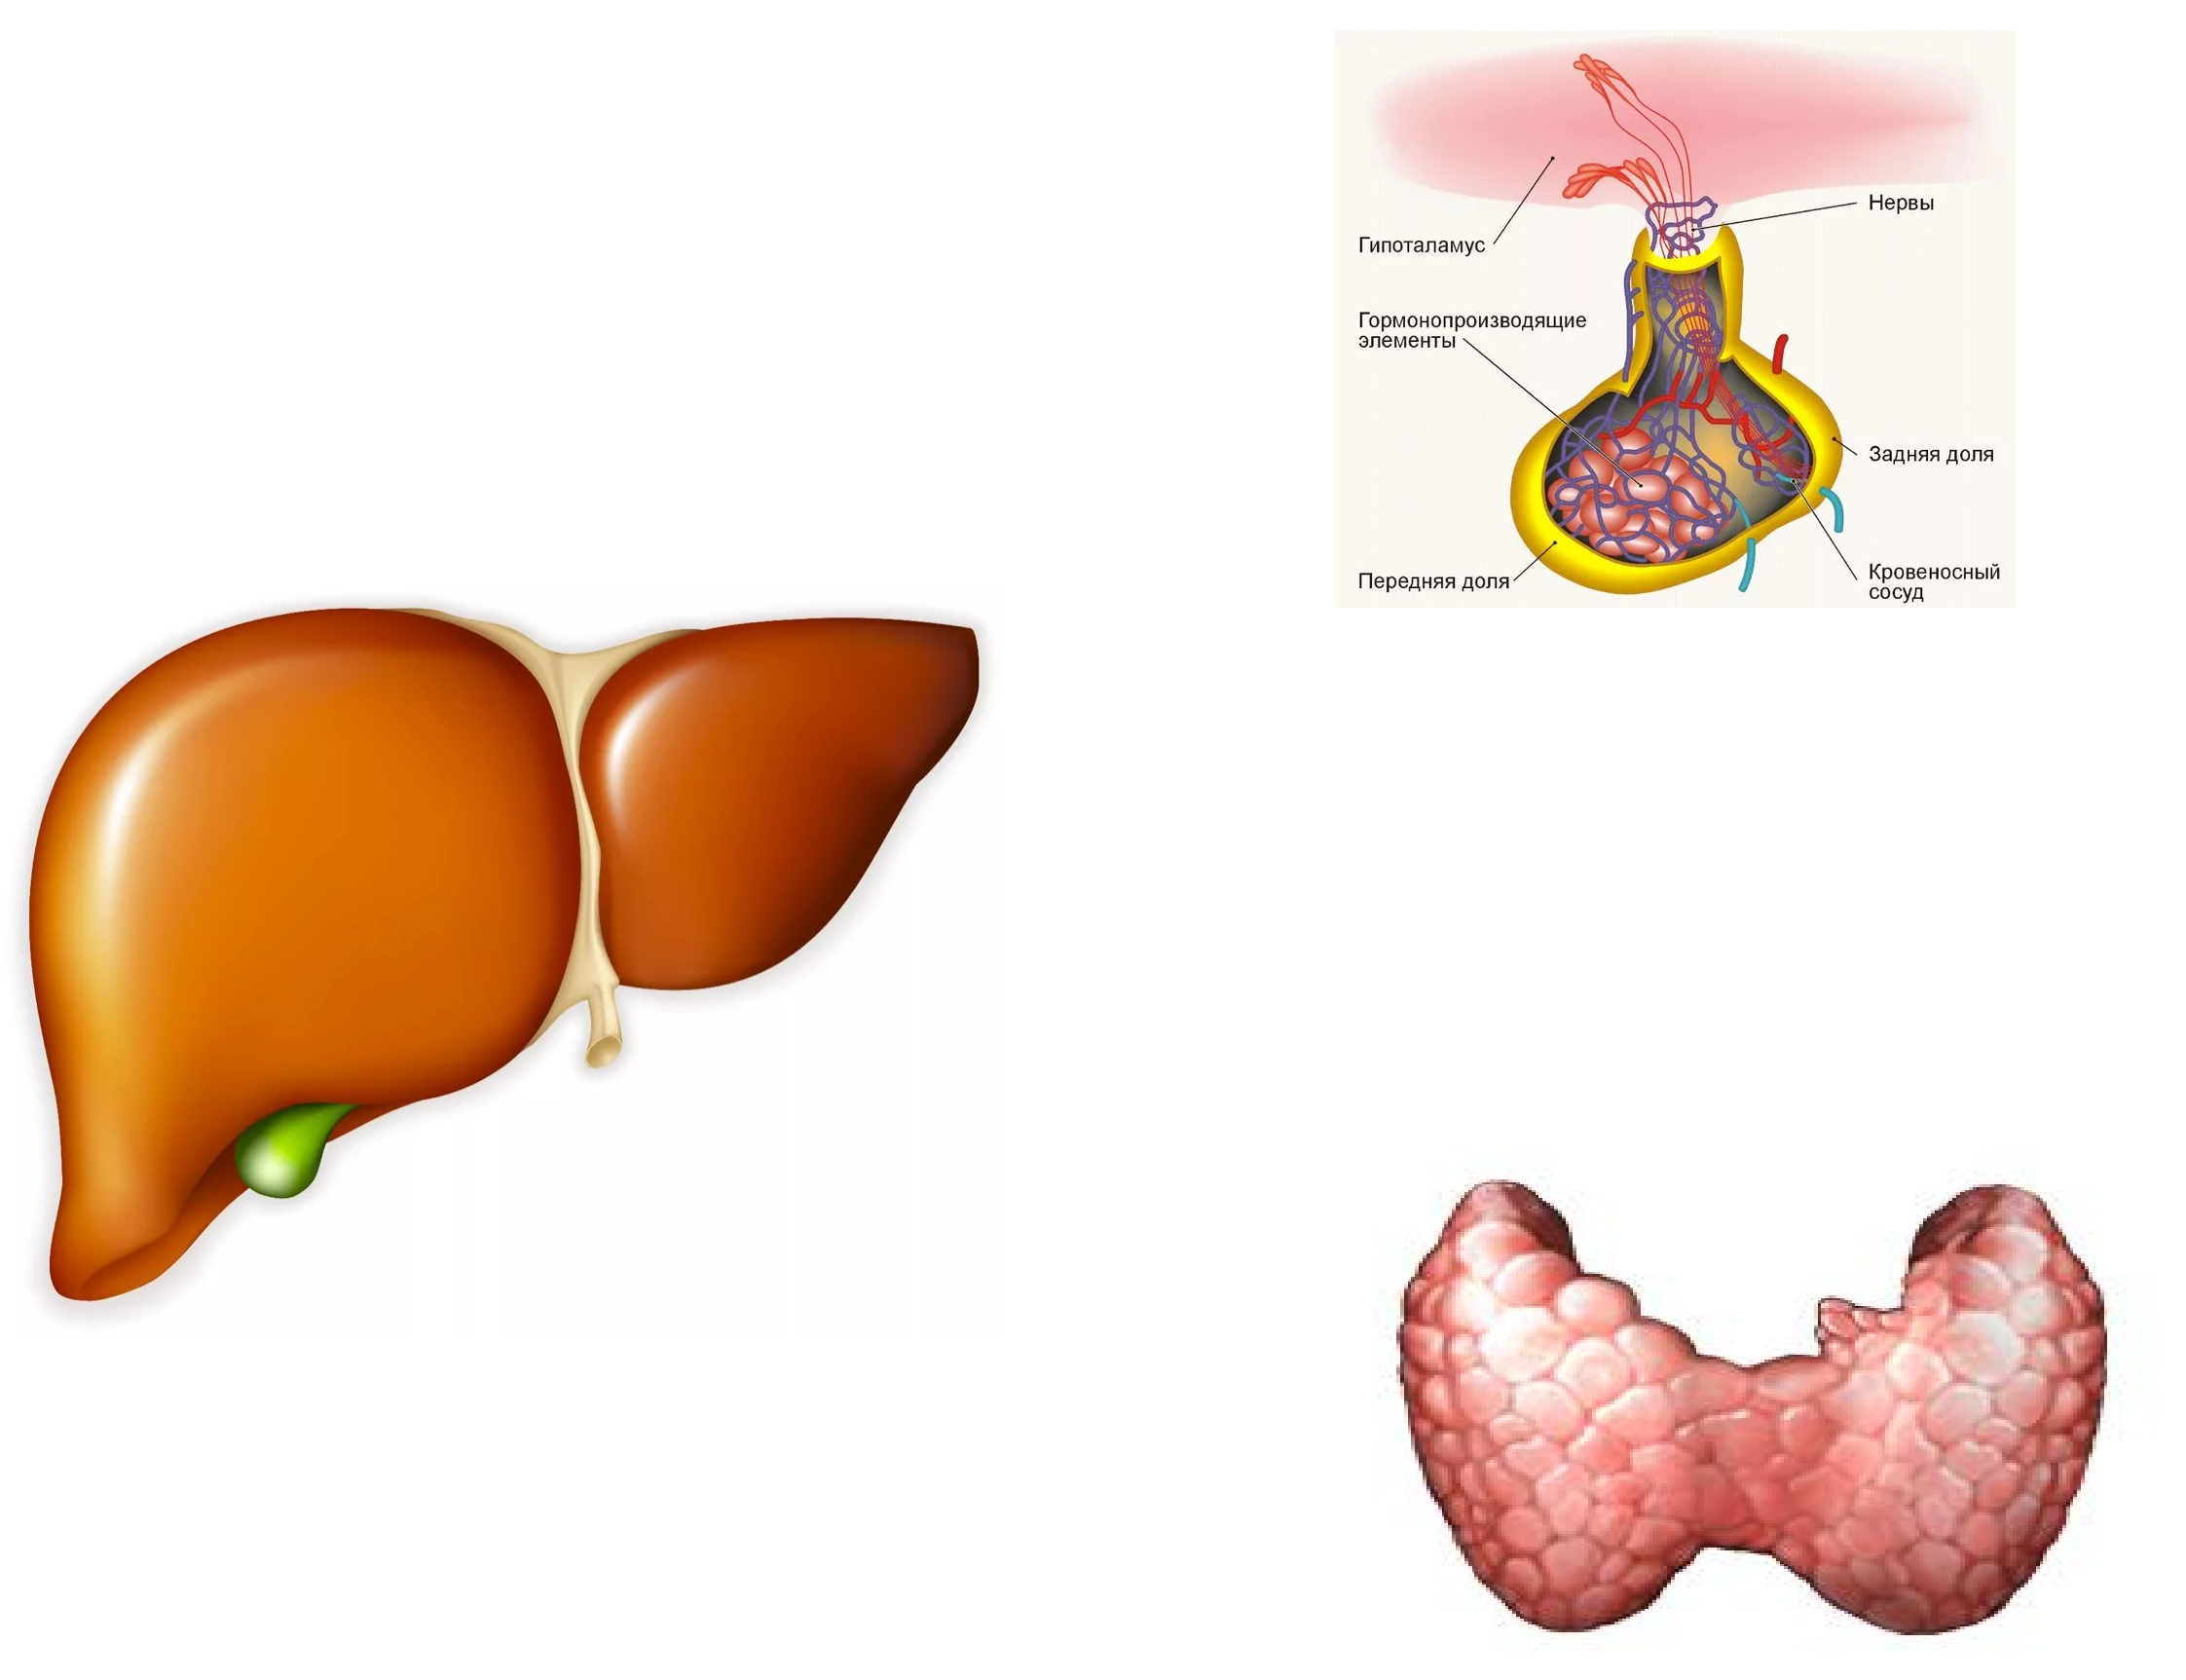
Регуляция синтеза и секреции йодтиронинов
Осуществляется гипоталамо-гипофизарной системой по принципу обратной связи
тиреолиберин
–
+
Т3
ТТГ
–
+
Т3 Т4

Slide 8
Механизм действия и биологические функции йодтиронинов
Механизм действия:
Гормоны действуют ч/з внутриклеточные рецепторы

Slide 9
Биологические функции йодтиронинов:
стимулирует работу Nа+,К+-АТФ-азы;
на действие охлаждающего фактора стимулирует секрецию норадреналина;
в надпочечниках подавляет синтез катехоламинов, хотя в целом чувствительность тканей к адреналину повышается;
повышают потребление кислорода организмом:
в малых дозах увелич. синтез АТФ;
в больших дозах стимулируют процессы потребления АТФ, что приводит к повышению теплообразования
активируют синтез хондроитинсульфата, но снижают синтез гиалуроновой кислоты;
влияют на рост клеток и их дифференцировку

Slide 10
Белковый обмен:
усиливают транспорт аминокислот в клетку;
трийодтиронин усиливает выделение
соматолиберина;
в малых дозах усиливают синтез белка, в больших – тормозят, но усиливают распад

Slide 11
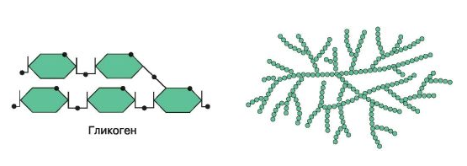
2. Углеводный обмен:
обладают гипергликемическим действием:
увеличивает гликогенолиз;
усиливает аэробное окисление глюкозы (гликолиз).

Slide 12
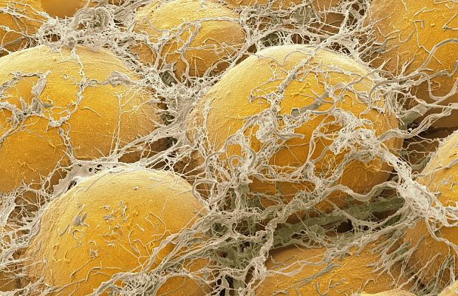
Липидный обмен:
стимулирует липолиз;
усиливает β-окисление жирных кислот;
подавляет стероидогенез;
тормозят синтез холестерина

Slide 13
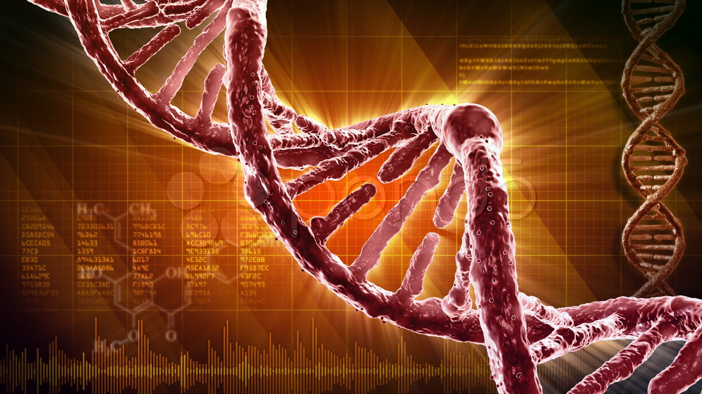
Нуклеиновый обмен:
активирует начальные стадии синтеза пуриновых и синтеза пиримидиновых оснований;
стимулирует дифференцировочный синтез РНК и ДНК.

Slide 14
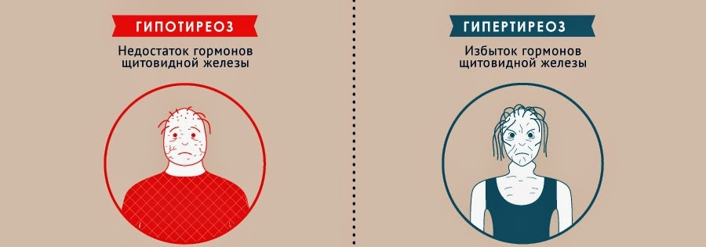
Патология
Гипофункция;
Гиперфункция;

Slide 15
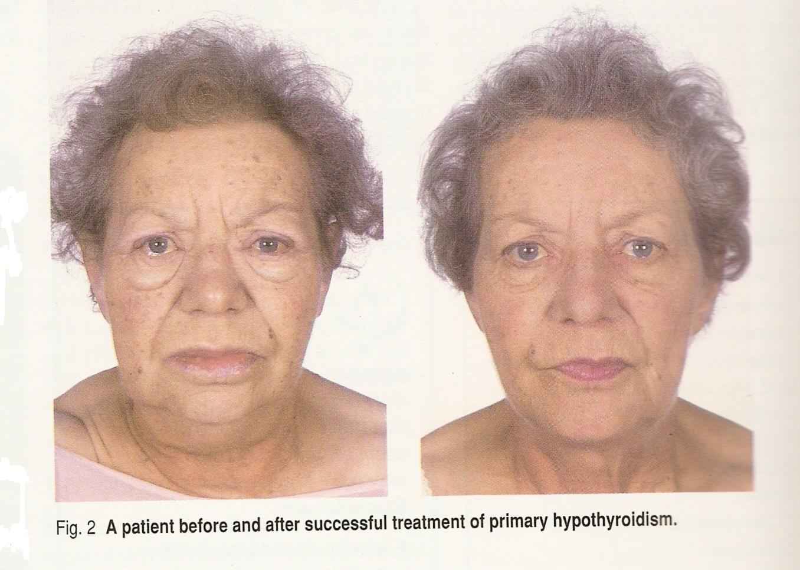
Гипотиреоз
а) У детей: возникает кретинизм (карликовый рост, деформация скелета, , задержка умственного развития, пониженный основной обмен);
б) У взрослых: возникает микседема (пониженный основной обмен, пассивность, отеки, ожирение, гиперхолестеринемия);

Slide 16
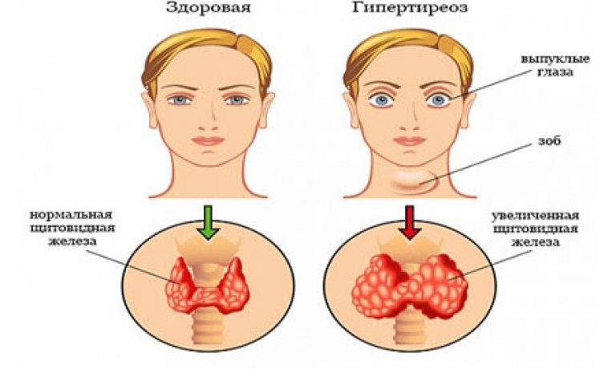
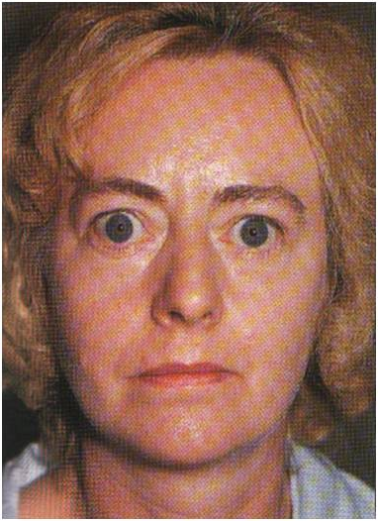
Гипертиреоз
Болезнь фон Базедова(в отечественной и европейской литературе).
Признаки: повышенный основной обмен, потеря веса, пучеглазие, высокая подвижность, такие люди очень активны, но быстро устают

Slide 17
Спасибо за внимание!

